Slide 1


Processo de Software Tarik Ponciano

Slide 2
Fase 1: Identificação do Problema e Análise de Aplicações Existente
Objetivo: Identificar um problema que possa ser solucionado por meio de software e analisar aplicações existentes relacionadas a esse problema.
Instruções:
Individualmente, pense em um problema do cotidiano que você acredita que poderia ser resolvido ou melhorado com o uso de software.
Pesquise na internet por programas ou aplicativos que já abordem esse problema.
Ao final, proponha uma alteração ou melhoria para uma dessas aplicações existentes.

Slide 3
Fase 2: Planejamento do Software e Especificação de Requisitos
Objetivo: Iniciar o planejamento de um software, identificando suas funcionalidades e especificando requisitos.
Instruções:
Imagine as funcionalidades que sua aplicação deverá ter para resolver o problema identificado na Fase 1.
Imagine as especificações necessárias para cada funcionalidade. Lembre-se de considerar diversos aspectos relacionados ao funcionamento e às necessidades do usuário. Em geral, pense em requisitos que abordem aspectos como autenticação de usuário, segurança da informação, usabilidade e funcionalidades específicas do software, considerando sempre a experiência do usuário e os objetivos do sistema.
Escolha uma das funcionalidades listadas e desenhe a tela correspondente a essa funcionalidade, representando como você imagina que ela será visualizada pelos usuários.

Slide 4
Fase 3: Colaboração e Construção de Telas
Objetivo: Trabalhar em colaboração com outro aluno para construir as telas de uma aplicação, com base na explicação verbal do projeto.
Instruções:
Vocês serão divididos em pares.
Sem mostrar as telas desenhadas na Fase 2, explique verbalmente para o seu parceiro qual é o problema que seu software visa resolver e quais são suas funcionalidades.
Com base na explicação verbal recebida, o outro aluno deverá construir a tela da funcionalidade discutida.
Ao final, comparem os resultados e discutam se a tela construída correspondeu às expectativas de ambos os participantes.
Compartilhem insights que cada um teve sobre o projeto do outro, discutindo possíveis melhorias ou sugestões.

Slide 5
Objetivo da Aula
Entender o que é Processo de Software.
Compreender a importância do Processo de Software no desenvolvimento de software.
Adquirir noções de Engenharia de Requisitos

Slide 6
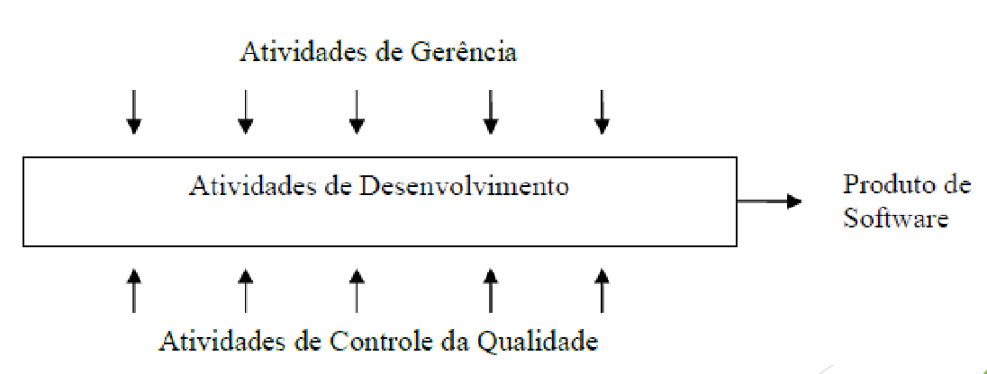
Processo de Software

Slide 7
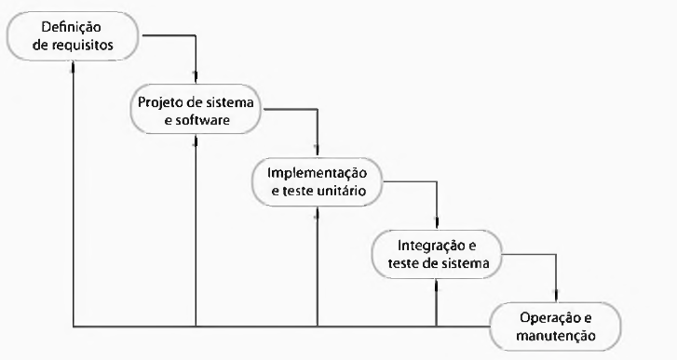
Modelo Cascata
O primeiro modelo do processo de desenvolvimento de software a ser publicado foi derivado de processos mais gerais da engenharia de sistemas Por causa do encadeamento entre uma fase e outra, esse modelo é conhecido como 'modelo em cascata', ou ciclo de vida de software.
O modelo em cascata é um exemplo de um processo dirigido a planos — em princípio, você deve planejar e programar todas as atividades do processo antes de começar a trabalhar nelas.

Slide 8
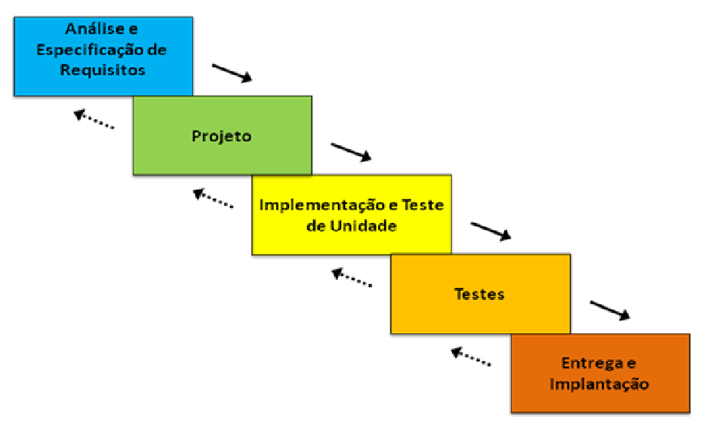
Processo de Software

Slide 9
Introdução
O processo de desenvolvimento de software engloba as atividades que contribuem diretamente para o desenvolvimento do produto de software a ser entregue ao cliente, incluindo a sua documentação.
De maneira geral, o processo de desenvolvimento de software envolve as seguintes atividades:
Análise e Especificação de Requisitos, Projeto, Implementação, Testes, Entrega e Implantação do Sistema.
Mas o que é feito em cada etapa do processo?

Slide 10
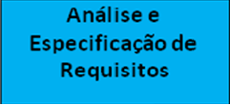
Análise e Especificação de Requisitos
Na Análise e Especificação de Requisitos, o foco está no levantamento, compreensão e especificação dos requisitos que o produto de software deve ser capaz de satisfazer.
Para entender a natureza do software a ser construído, o engenheiro de software tem de compreender o domínio do problema, bem como a funcionalidade e o comportamento esperados para o sistema.

Slide 11
Análise e Especificação de Requisitos
Uma vez capturados os requisitos do sistema, estes devem ser modelados, avaliados e documentados. Uma parte vital desta fase é a construção de modelos descrevendo o quê o software tem de fazer (e não como fazê-lo), ditos modelos conceituais.

Slide 12
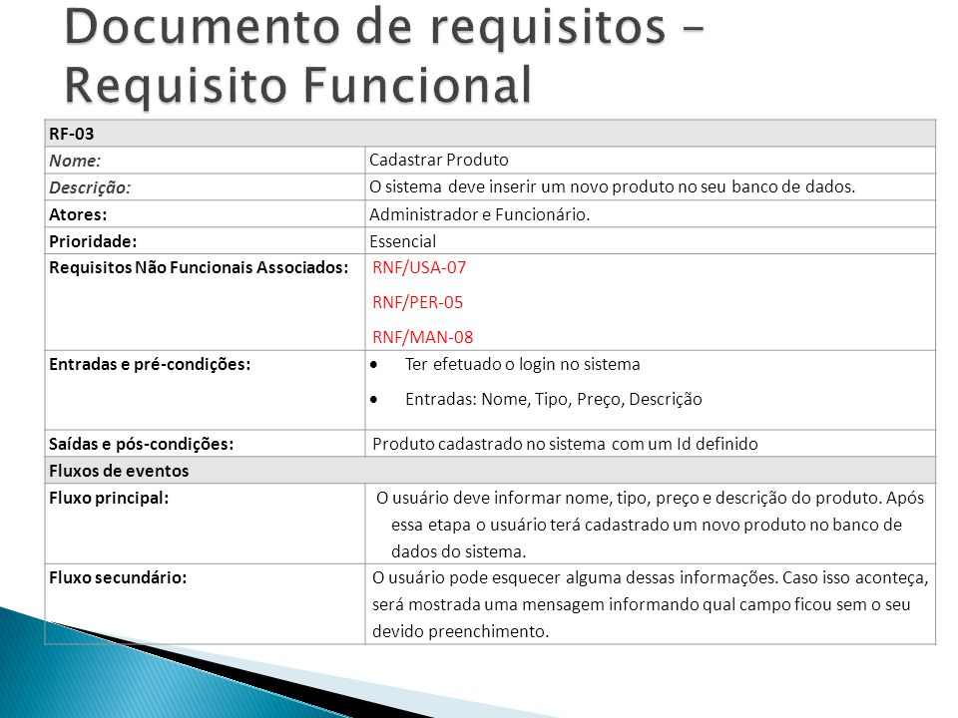
Análise e Especificação de Requisitos

Slide 13

Projeto
A fase de Projeto é responsável por incorporar requisitos tecnológicos aos requisitos essenciais do sistema e, portanto, requer que a plataforma de implementação seja conhecida.

Slide 14
Projeto
Basicamente, envolve duas grandes etapas: projeto da arquitetura do sistema e o projeto detalhado.
O objetivo da primeira etapa é definir a arquitetura geral do software, tendo por base o modelo construído na fase de análise de requisitos.
Essa arquitetura deve descrever a estrutura de nível mais alto da aplicação e identificar seus principais componentes.
O propósito do projeto detalhado é detalhar o projeto do software para cada componente identificado na etapa anterior.
Os componentes de software devem ser sucessivamente refinados em níveis maiores de detalhamento, até que possam ser codificados e
testados.

Slide 15
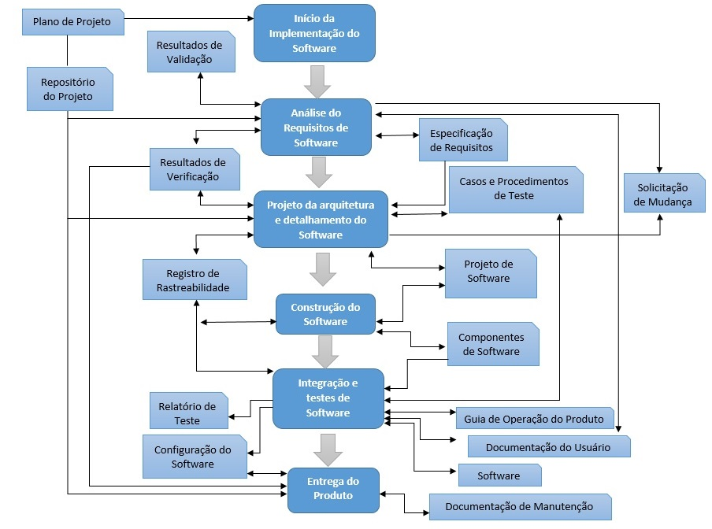
Projeto

Slide 16
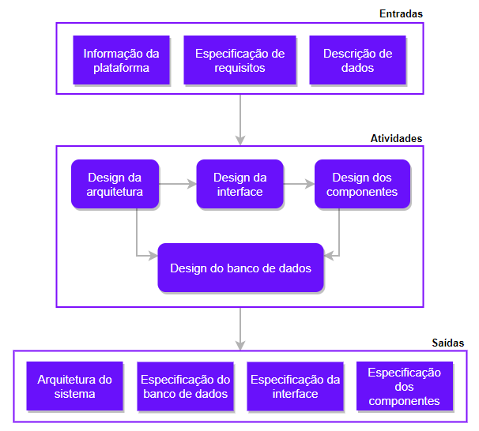
Projeto

Slide 17
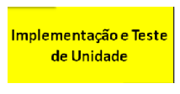
Implementação
O projeto deve ser traduzido para uma forma passível de execução pela máquina. A fase de implementação realiza esta tarefa, isto é, cada unidade de software do projeto detalhado é implementada.

Slide 18
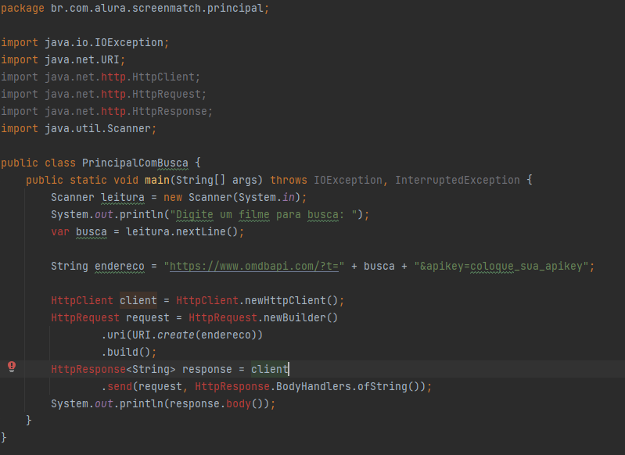
Implementação

Slide 19
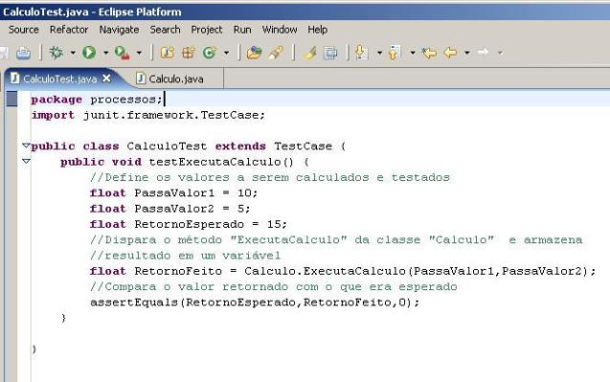
Implementação

Slide 20
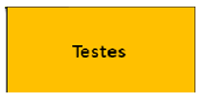
Testes
A fase de Testes inclui diversos níveis de testes, a saber, teste de unidade, teste de integração e teste de sistema.
Inicialmente, cada unidade de software implementada deve ser testada.
A seguir, os diversos componentes devem ser integrados sucessivamente até se obter o sistema.
Finalmente, o sistema como um todo deve ser testado.

Slide 21
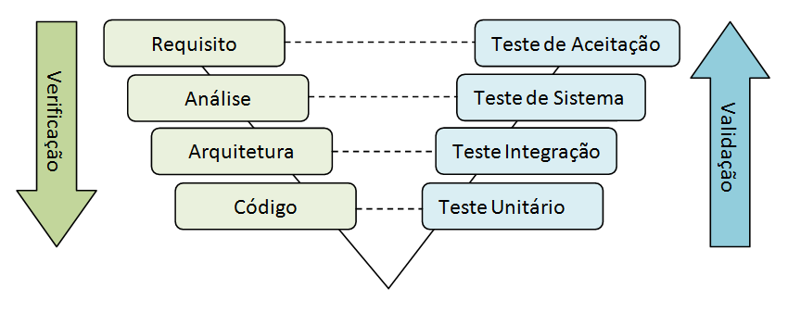
Testes

Slide 22
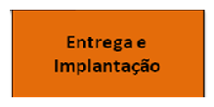
Entrega e Implantação
Uma vez testado, o software deve ser colocado em produção. Para tal, contudo, é necessário treinar os usuários, configurar o ambiente de produção e, muitas vezes, converter bases de dados.
O propósito da fase de Implantação e Entrega é disponibilizar o software para o cliente, garantindo que o mesmo satisfaz os requisitos estabelecidos.
Isto requer a instalação do software e a condução de testes de aceitação. Quando o software tiver demonstrado prover as
capacidades requeridas, ele pode ser aceito e a operação iniciada.

Slide 23
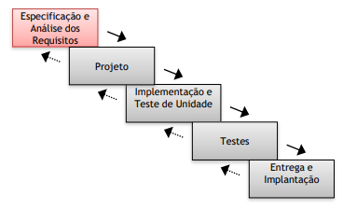
Engenharia de Requisitos de Software
O processo de levantar, analisar, documentar, gerenciar e controlar a qualidade dos requisitos é chamado de Engenharia de Requisitos.
Que requisitos o software deverá atender? Quem são os envolvidos?
Quais são suas necessidades em relação ao software?
Mas... O que é um requisito?

Slide 24
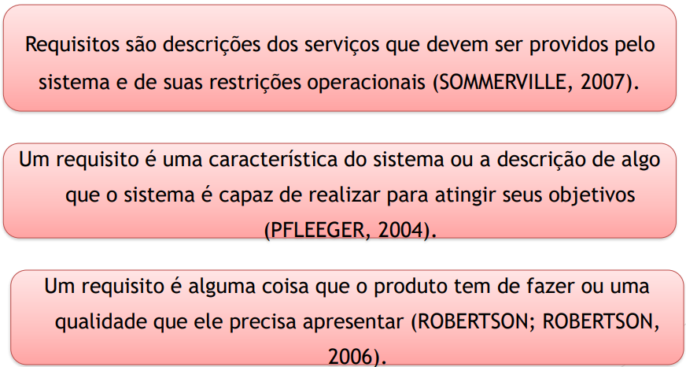
Engenharia de Requisitos de Software

Slide 25
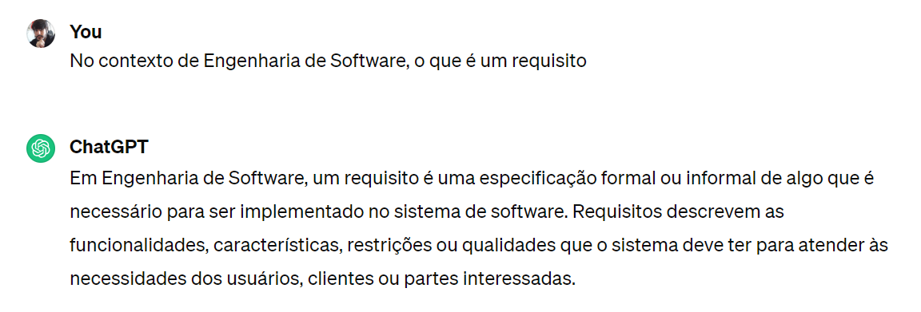
Engenharia de Requisitos de Software

Slide 26
Engenharia de Requisitos de Software
Os requisitos de um sistema definem o que o sistema deve fazer e as circunstâncias sob as quais deve operar.
Ou, em outras palavras...
São as funções que um sistema deve incorporar e as restrições que devem ser satisfeitas.
Uma das principais medidas do sucesso de um sistema de software é o grau no qual ele atende aos requisitos para os quais foi construído.

Slide 27
Engenharia de Requisitos de Software
Requisitos são importantes para:
Estabelecer uma base de concordância entre o cliente e o fornecedor sobre o que o software fará;
Fornecer uma referência para a validação do produto final;
Reduzir o custo de desenvolvimento (como vimos anteriormente, requisitos mal definidos causam retrabalho).

Slide 28
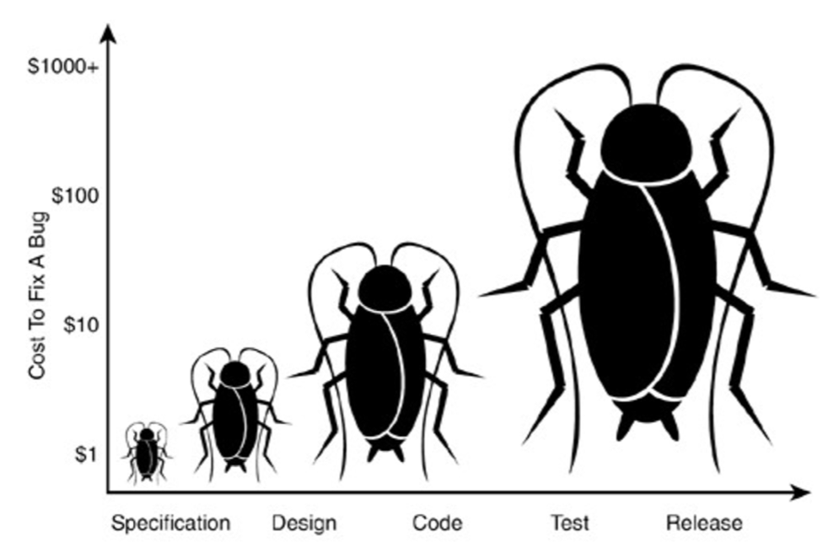
Engenharia de Requisitos de Software

Slide 29
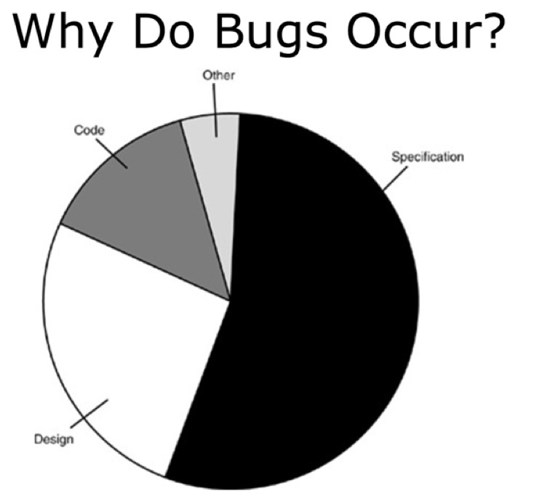
Engenharia de Requisitos de Software

Slide 30
Tipos de Requisito
Requisitos Funcionais:
Esses requisitos descrevem as funcionalidades específicas que o sistema deve realizar para atender às necessidades do usuário ou do cliente. Eles definem as ações que o sistema deve ser capaz de executar em resposta a entradas específicas.
Um sistema de gerenciamento de biblioteca deve permitir que os usuários façam buscas por livros por título, autor ou categoria.
Um aplicativo de delivery de comida deve permitir que os clientes façam pedidos de alimentos de restaurantes locais.
Um sistema de reservas de passagens aéreas deve permitir que os usuários selecionem voos, escolham assentos e façam pagamentos.

Slide 31
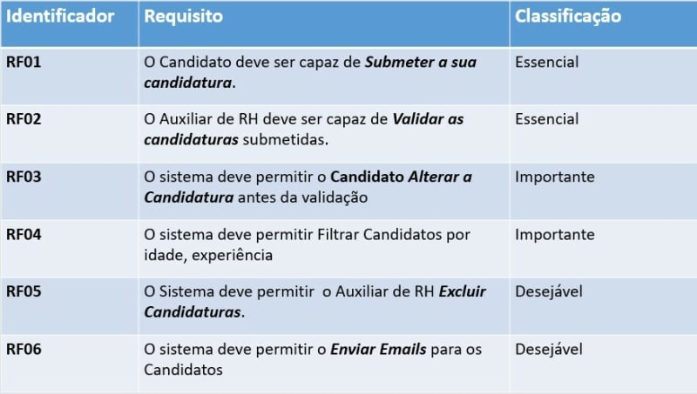
Tipos de Requisito

Slide 32
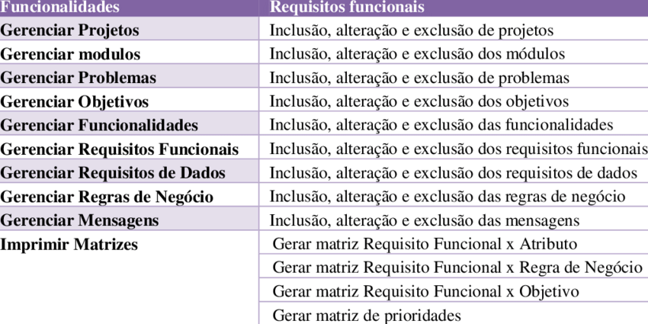
Tipos de Requisito

Slide 33
Tipos de Requisito
Requisitos Não Funcionais:
Enquanto os requisitos funcionais definem o que o sistema deve fazer, os requisitos não funcionais especificam as qualidades que o sistema deve ter para atender aos padrões de desempenho, segurança, usabilidade, entre outros. Esses requisitos se concentram em características do sistema que não estão diretamente relacionadas às suas funcionalidades principais, mas são igualmente importantes para a satisfação do usuário e o sucesso do projeto.
1. O tempo de resposta de um sistema de busca de um site de comércio eletrônico deve ser inferior a 1 segundo.
2. Um sistema de gestão de banco de dados deve ser capaz de lidar com uma carga de trabalho de pelo menos 1000 transações por segundo.
3. Um aplicativo de saúde mental deve garantir a confidencialidade dos dados dos pacientes por meio de criptografia de ponta a ponta.

Slide 34
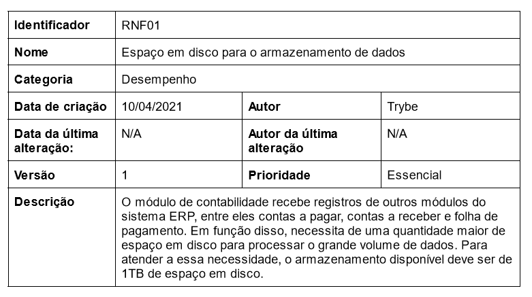
Tipos de Requisito

Slide 35
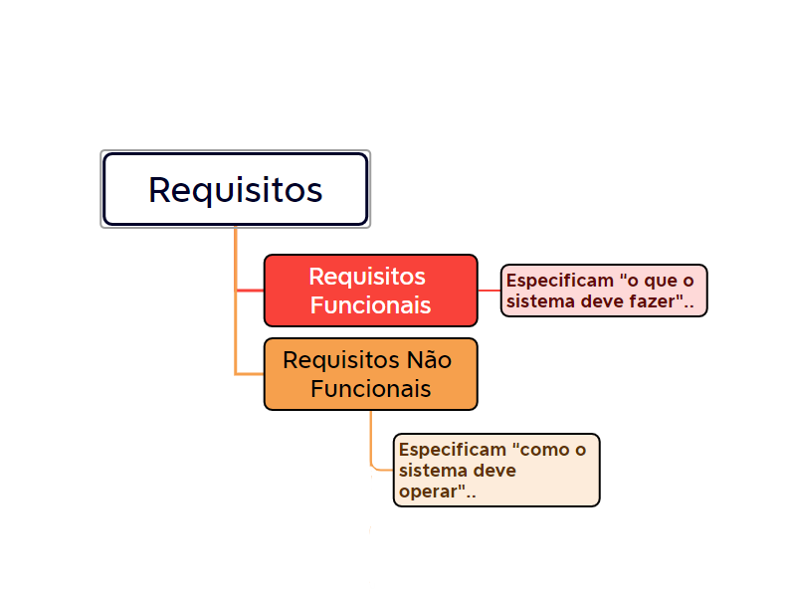
Tipos de Requisito

Slide 36
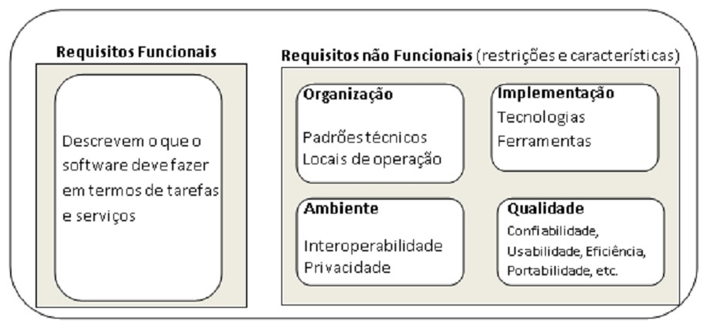
Tipos de Requisito

Slide 37
Tipos de Requisito
Requisitos de Domínio:
Estes requisitos são específicos para o domínio de aplicação do sistema e derivam das características únicas do ambiente em que o sistema será utilizado. Eles podem incluir regulamentos legais, padrões da indústria, restrições de hardware ou software, entre outros aspectos. Requisitos de domínio são essenciais para garantir que o sistema seja adequado ao contexto em que será implantado.
Um aplicativo de mensagens deve cumprir as regulamentações de privacidade de dados, garantindo a proteção das conversas e informações dos usuários contra acesso não autorizado ou vazamento de dados.

Slide 38
Tipos de Requisito
Um aplicativo de mensagens deve cumprir as regulamentações de privacidade de dados, garantindo a proteção das conversas e informações dos usuários contra acesso não autorizado ou vazamento de dados.
Um aplicativo de governo eletrônico deve seguir diretrizes de acessibilidade estabelecidas, garantindo que pessoas com deficiências possam utilizar o aplicativo de forma eficaz, por exemplo, através do suporte a leitores de tela para usuários com deficiência visual.
Um aplicativo financeiro, como um sistema de gerenciamento de despesas, deve cumprir as normas e regulamentações estabelecidas pelo órgão regulador financeiro local, assegurando a conformidade com leis de combate à lavagem de dinheiro e fraudes financeiras.

Slide 39
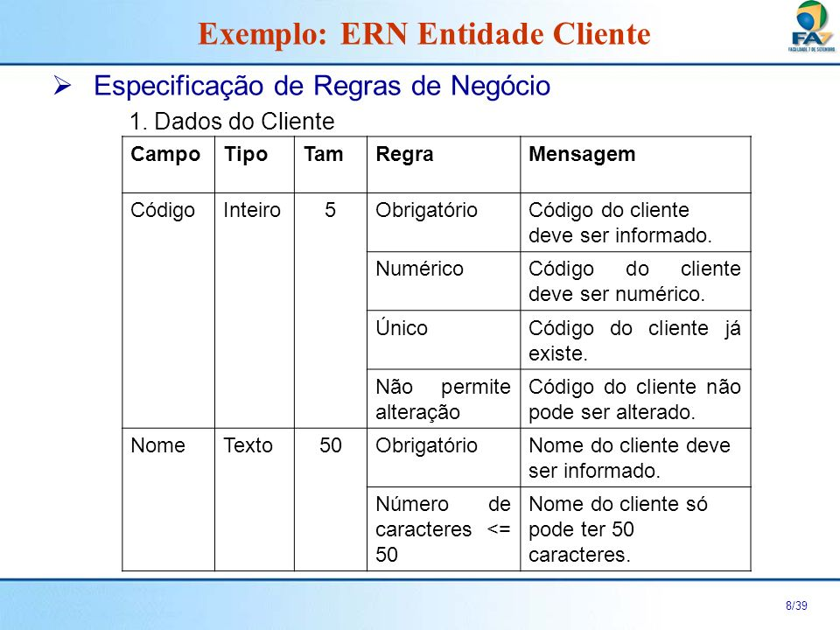
Tipos de Requisito

Slide 40
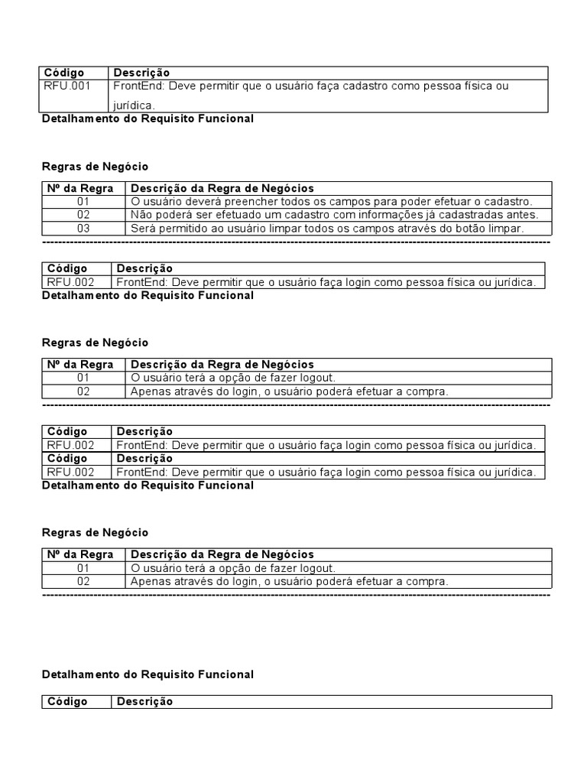
Tipos de Requisito
https://imgv2-2-f.scribdassets.com/img/document/534244696/original/1f08dd41ac/1708441362?v=1

Slide 41
Exemplos de Documento
https://www2.ufjf.br/diavi//files/2016/07/DocumentosdeRequisitosdoSistema.pdf
https://www.facom.ufu.br/~ronaldooliveira/PDS-2019-1/Aula6-ModeloRequisitos.pdf
https://www.cin.ufpe.br/~cezl/Exemplo_de_requisitos.pdf
https://docs.fct.unesp.br/docentes/dmec/rogerio/ES_II/DR2.pdf

Slide 42
Vamos Aplicar

Slide 43
Situação 1 - Sistema de Reservas de Hotel
Briefing:
Você está desenvolvendo um sistema de reservas de hotel para uma cadeia hoteleira internacional. O sistema deve permitir que os usuários façam reservas de quartos de hotel em vários destinos ao redor do mundo. Os usuários devem poder visualizar a disponibilidade dos quartos, selecionar as datas de check-in e check-out, escolher o tipo de quarto e fazer o pagamento online. Além disso, o sistema deve ser capaz de lidar com diferentes moedas e idiomas para atender aos clientes globais da cadeia hoteleira.

Slide 44
Vamos Aplicar - Situação 1
Exemplo:
Requisitos Funcionais:
Os usuários devem poder visualizar a disponibilidade de quartos de hotel para as datas desejadas.
Os usuários devem poder selecionar o destino e as datas de check-in e check-out.
Os usuários devem poder filtrar os resultados da pesquisa por tipo de quarto, preço e comodidades.
O sistema deve permitir que os usuários visualizem detalhes específicos de cada quarto, incluindo fotos e descrição.
Os usuários devem poder adicionar quartos selecionados ao carrinho de reservas.
Os usuários devem poder revisar o carrinho de reservas antes de confirmar a reserva.
O sistema deve processar pagamentos online de forma segura e eficiente.
Os usuários devem receber um e-mail de confirmação após a conclusão bem-sucedida da reserva.

Slide 45
Vamos Aplicar - Situação 1
Exemplo:
Requisitos Não-Funcionais:
O sistema deve ter um tempo de resposta máximo de 3 segundos para qualquer ação do usuário.
O sistema deve ser capaz de lidar com um volume de tráfego de até 1000 usuários simultâneos.
A interface do usuário deve ser intuitiva e fácil de usar, seguindo os padrões de design modernos.
O sistema deve estar disponível 24 horas por dia, 7 dias por semana, com um tempo de inatividade máximo de 99.9%.
O sistema deve suportar transações financeiras seguras e estar em conformidade com os padrões de segurança PCI DSS.

Slide 46
Vamos Aplicar - Situação 1
Exemplo:
Regras de Negócio:
Os preços dos quartos devem ser calculados com base na taxa diária, duração da estadia e quaisquer taxas extras aplicáveis.
As reservas devem ser confirmadas apenas após a conclusão bem-sucedida do pagamento.
As reservas podem ser canceladas ou modificadas de acordo com a política de cancelamento do hotel, sujeitas a possíveis taxas de cancelamento.
Os usuários devem ter a opção de receber ofertas promocionais e atualizações por e-mail, mas apenas se optarem por isso durante o processo de reserva.

Slide 47
Situação 2 - Aplicativo de Entrega de Alimentos
Briefing:
Sua equipe foi contratada para desenvolver um aplicativo de entrega de alimentos para uma startup local. O objetivo principal é fornecer aos usuários uma plataforma intuitiva e eficiente para fazer pedidos de comida de uma variedade de restaurantes parceiros. Os usuários devem poder navegar facilmente pelos menus dos restaurantes, fazer pedidos de seus pratos favoritos, acompanhar o status do pedido em tempo real e efetuar pagamentos de forma segura através do aplicativo. Além disso, é fundamental que o aplicativo permita aos usuários fornecer feedback sobre a experiência de entrega e a qualidade dos alimentos, contribuindo para a melhoria contínua do serviço. A empresa tem como prioridade oferecer uma experiência de usuário excepcional, garantindo que o aplicativo seja rápido, responsivo e capaz de atender às expectativas dos clientes de forma consistente.

Slide 48
Situação 3 - Plataforma de E-Learning
Briefing:
Como líder designado para o desenvolvimento, você está encarregado de criar uma plataforma de e-learning para uma universidade de prestígio. Esta plataforma é projetada para oferecer uma ampla gama de cursos online, proporcionando aos alunos acesso a materiais do curso, participação em aulas ao vivo, submissão de tarefas, interação com instrutores e colegas, além de realização de avaliações e exames. É essencial que a plataforma seja robusta e escalável, capaz de lidar com um grande volume de usuários simultâneos, e que garanta a segurança e privacidade dos dados dos usuários em conformidade com os padrões de segurança da universidade.

Slide 49
Situação 4 - Sistema de Controle de Estoque
Briefing:
A sua empresa está atualmente engajada no desenvolvimento de um sistema de controle de estoque destinado a uma cadeia de varejo com múltiplas filiais. Este sistema é concebido para oferecer funcionalidades cruciais, incluindo o rastreamento em tempo real do estoque de produtos em cada filial, a gestão de pedidos de reposição de estoque, a automatização de processos de inventário, e a geração de relatórios abrangentes de vendas e previsões de demanda. A empresa busca uma solução eficiente, precisa e facilmente integrável com os sistemas existentes, com o objetivo de melhorar significativamente a gestão de estoque e otimizar as operações em toda a cadeia de varejo.

Slide 50
Situação 5 - Plataforma de Gerenciamento de Projetos
Briefing:
Como contratado para liderar o desenvolvimento, você tem a responsabilidade de criar uma plataforma de gerenciamento de projetos para uma empresa de consultoria. Esta plataforma deve capacitar os usuários a criar e atribuir tarefas, monitorar o progresso do projeto, facilitar a comunicação entre os membros da equipe, gerenciar prazos e orçamentos, além de fornecer relatórios de desempenho detalhados. A empresa tem como requisitos fundamentais que a solução seja flexível, personalizável e compatível com dispositivos móveis, garantindo assim uma experiência de usuário otimizada e adaptável às necessidades específicas de cada projeto e equipe.

Slide 51
Referências
Engenharia de Software, Ian Sommerville
http://www.inf.ufes.br/~jssalamon/wp-content/uploads/disciplinas/engreq/slides/Slide%202%20-%20Introdu%C3%A7%C3%A3o%20%C3%A0%20Engenharia%20de%20Requisitos.pdf
https://slideplayer.com.br/slide/1594477/
https://www.devmedia.com.br/introducao-a-engenharia-de-requisitos/8034#2
https://chat.openai.com/share/0c5e8413-3389-42ca-85b8-df2d622548b0

Slide 52
Obrigado!!

